Slide 1





TECNOLOGIA E INOVAÇÃO EM PROL DA INDÚSTRIA

Slide 2
Curso Superior Análise e desenvolvimento de sistemas.

Slide 3
Artefatos, Documentos e planejamento de testes
Prof: Gelton Cruz

Slide 4
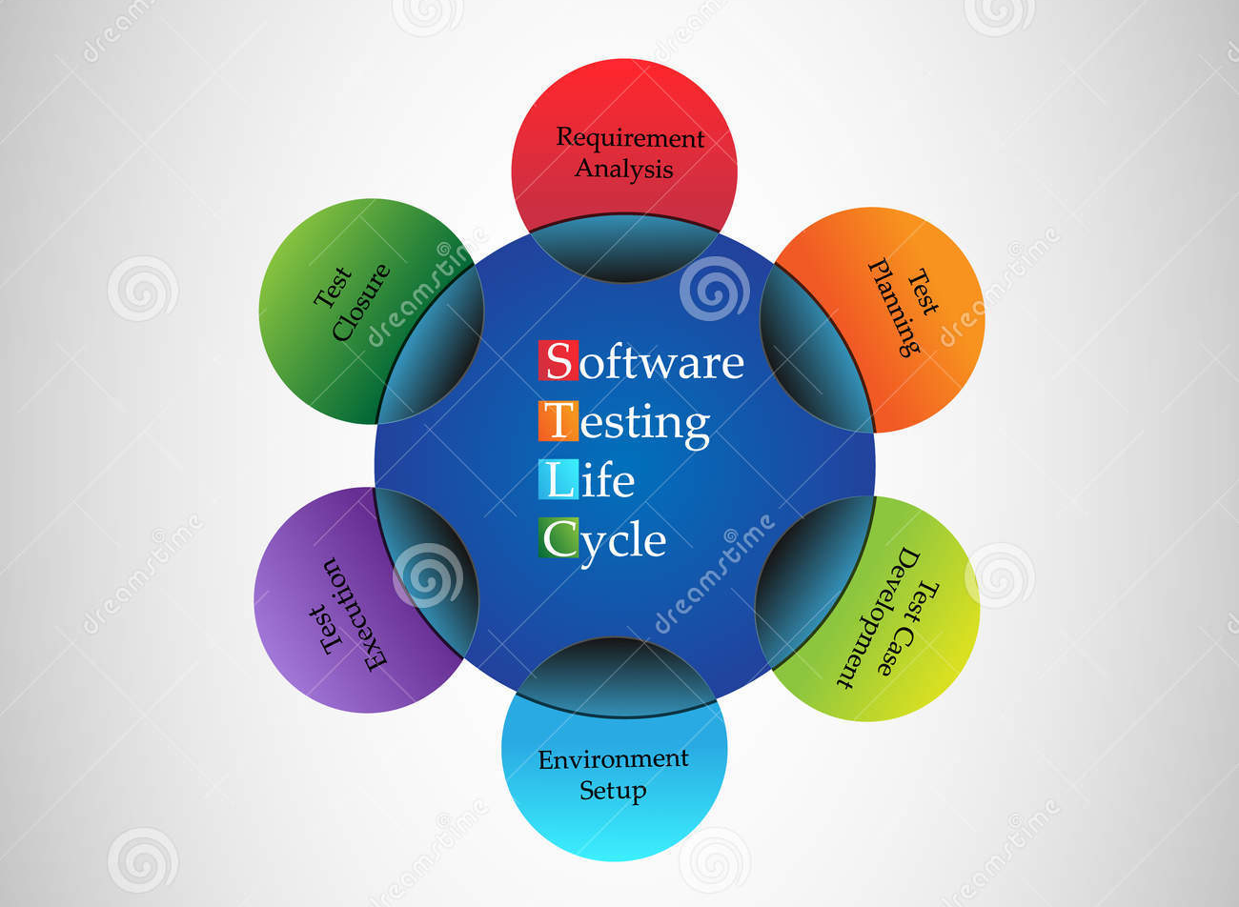
Processo de Teste (Ciclo de vida)

Slide 5
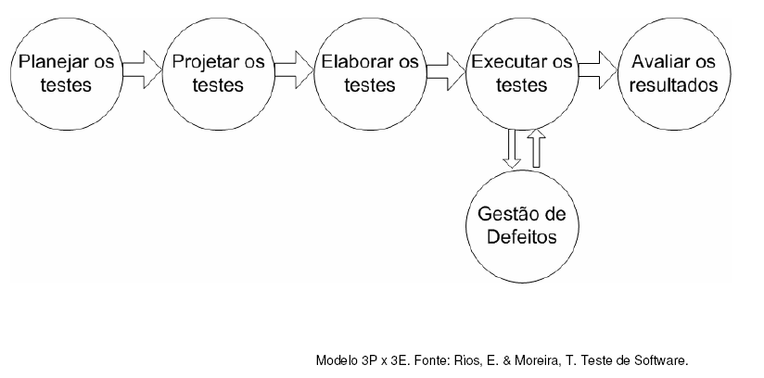
Processo de Teste (Ciclo de vida)
O ciclo de vida do processo de teste é formado por diversas etapas.

Slide 6
Processo de Teste
Segundo Craig e Jaskiel (2002), estes artefatos do processo de teste de software podem ser definidos da seguinte forma:
Caso de teste e Procedimento de testes.

Slide 7
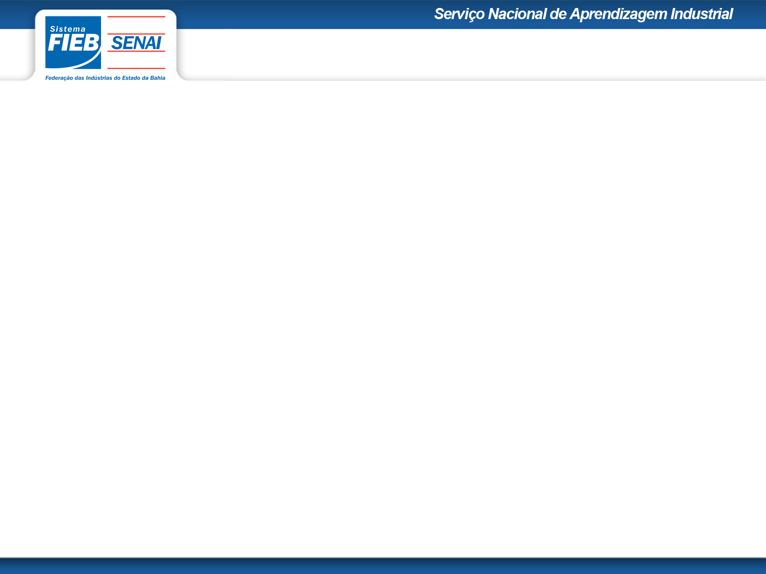
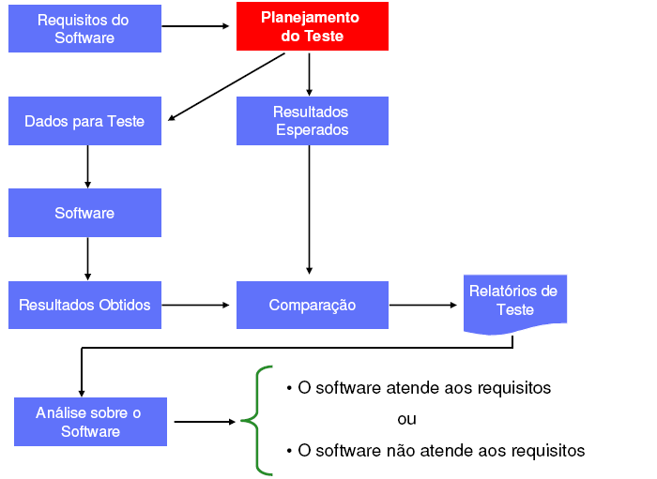
Fundamentos de Testes
Processo de Teste (Fluxo básico de atividades)

Slide 8
Padronizaçao de artefatos
Documento : IEEE-Std-829
https://standards.ieee.org/findstds/standard/829-2008.html
Na verdade, o padrão IEEE-Std-829 foi proposto exatamente com o intuito de servir como base para que empresas de software pudessem definir o seu roteiro de documentos para as atividades de teste de software.
Cada organização possui suas especificidades e isso precisa ser refletido no roteiro utilizado para documentar suas atividades de teste.

Slide 9
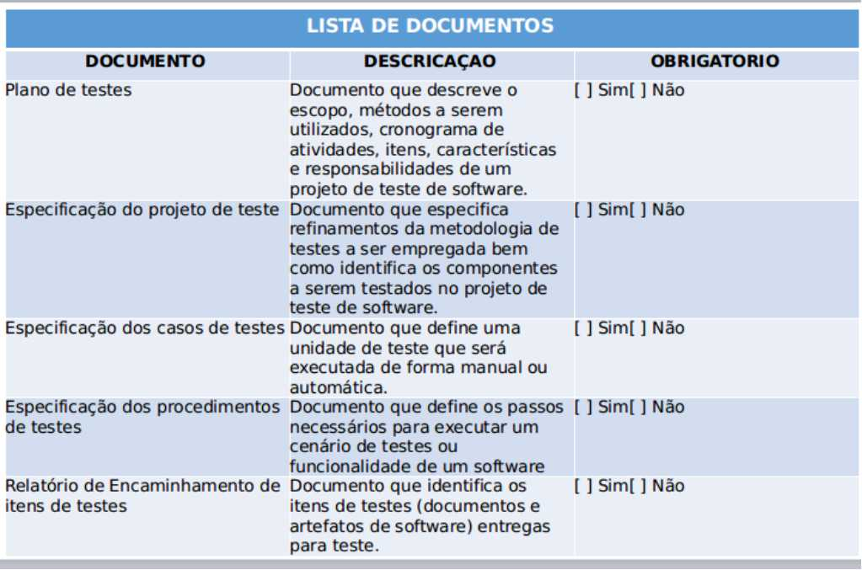
Padronizaçao de artefatos

Slide 10
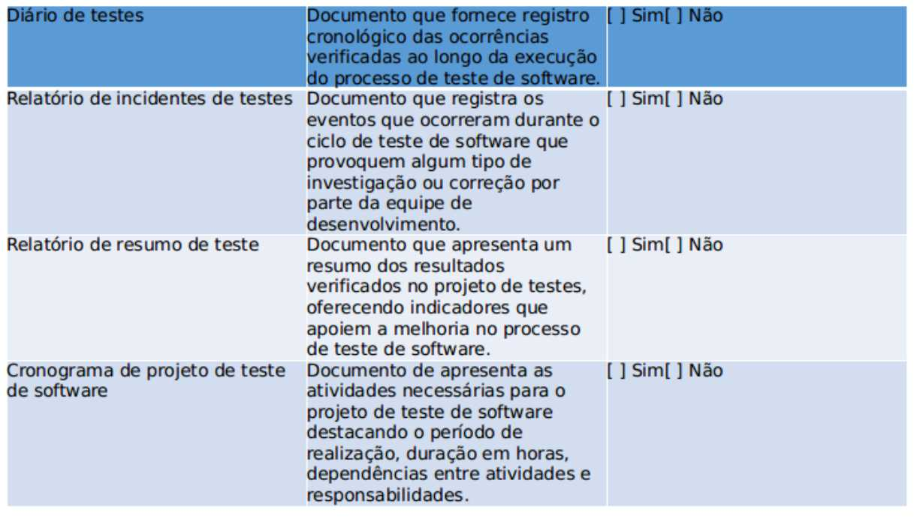
Padronizaçao de artefatos

Slide 11
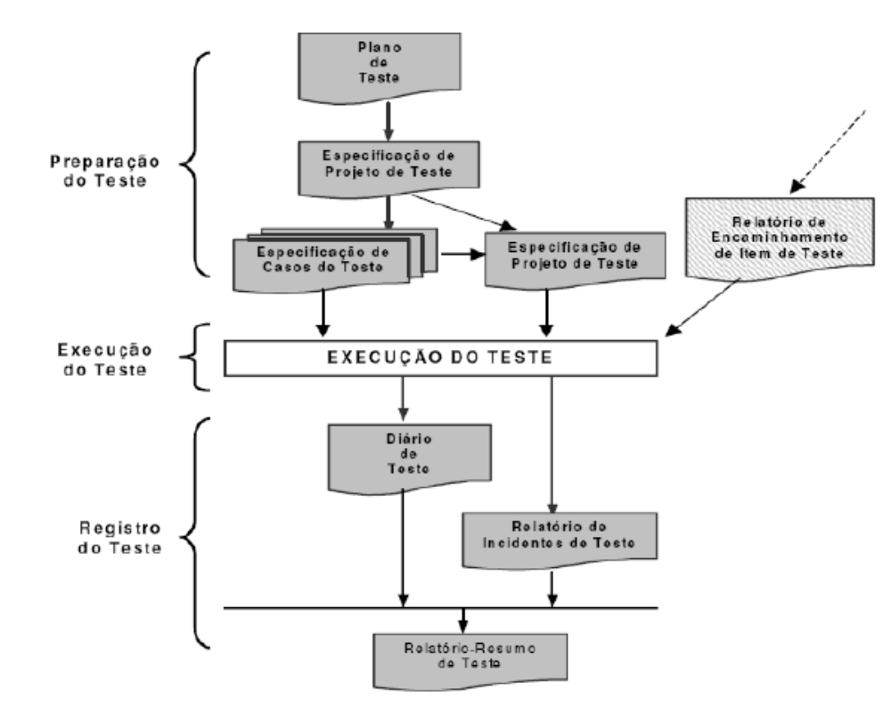
Fundamentos de Testes
Processo de Teste (Norma IEEE 829)

Slide 12
Fundamentos de Testes
Documentação dos Testes
- Guia Operacional de Testes (GOT)
- Estratégia de Testes
- Planos de Testes
- Roteiros de Testes
- Casos de Testes
- “Scripts” de Teste

Slide 13
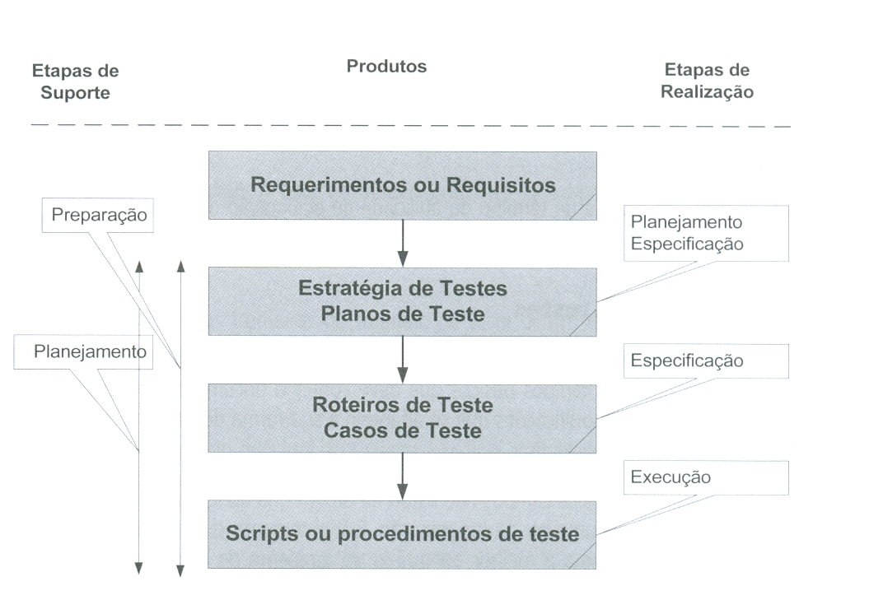
Fundamentos de Testes
Documentação dos Testes (Fluxo de elaboração)

Slide 14
Fundamentos de Testes
Documentação dos Testes (Guia operacional de Testes)
- Não necessariamente precisa fazer parte do projeto
- Documento operacional
- Acordo entre as partes envolvidas (desenvolvedores, usuários e testadores)
- Formalizar início do projeto de teste
- Formato varia de organização para organização
- Elaborado em reuniões com partes envolvidas
- Defini responsabilidades de cada envolvido no projeto

Slide 15
Fundamentos de Testes
Documentação dos Testes (Estratégia de Testes)
- Fornece a visão geral do projeto de teste e diretrizes para execução do teste
- Define as fronteiras do trabalho de teste dentro da aplicação
- Define metas a serem alcançadas no projeto de teste
- Deve ser identificado os riscos do negócio
- Definição dos custos

Slide 16
Fundamentos de Testes
Documentação dos Testes (Plano de Teste)
Descreve o planejamento para execução do teste, incluindo a estratégia de testes, abrangência, abordagem, recursos e cronograma das atividades de teste.
Identifica os itens e as funcionalidades a serem testadas, as tarefas a serem realizadas e os riscos associados com a atividade de teste.

Slide 17
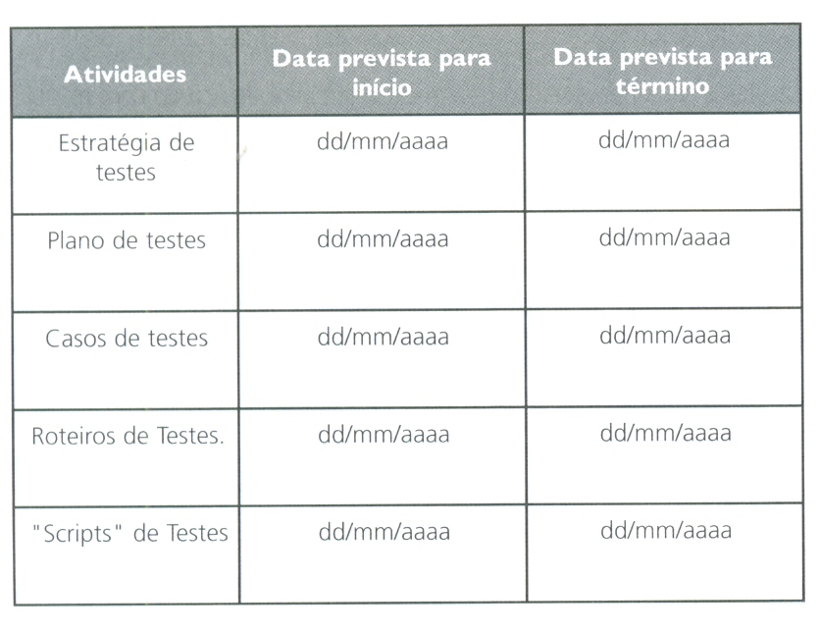
Fundamentos de Testes
Documentação dos Testes (Plano de Teste - Cronograma)

Slide 18

Fundamentos de Testes
Documentação dos Testes (Padrões de Plano de Teste)

Slide 19
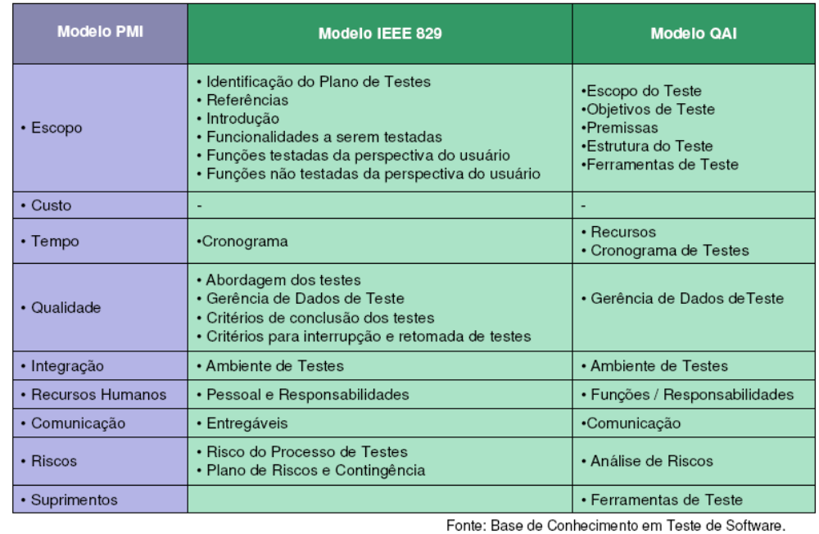
Fundamentos de Testes
Documentação dos Testes (Padrões de Plano de Teste)

Slide 20
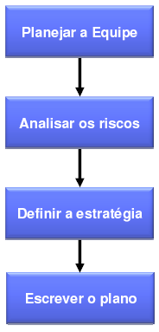
Fundamentos de Testes
Documentação dos Testes (Criando um Plano de Teste)

Slide 21
Fundamentos de Testes
Documentação dos Testes (Roteiros de Testes)
- Mostra relação dos casos de uso e a previsão de execução de cada um deles
- Reúne um grupo de Casos de Testes que devem ser executados em uma seqüencia lógica
- Apresenta os resultados esperados após a execução de um determinado roteiro de uso

Slide 22
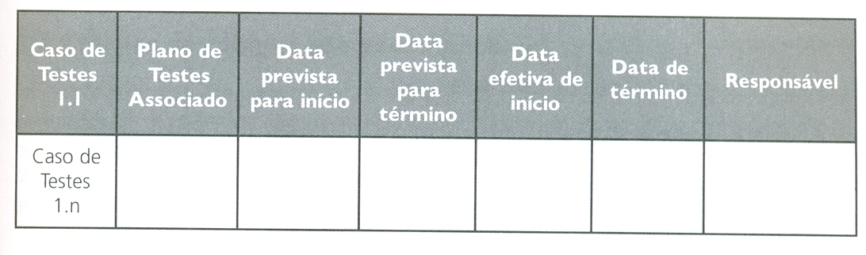
Fundamentos de Testes
Documentação dos Testes (Roteiros de Testes)

Slide 23
Fundamentos de Testes
Documentação dos Testes (Casos de Testes)
É a definição de um conjunto específico de entrada de dados,
condições de execução e resultados esperados identificados,
com a finalidade de avaliar os requisitos especificados do
sistema

Slide 24
Um bom Caso de Teste é aquele que apresenta uma elevada
probabilidade de revelar um erro ainda não descoberto.

Slide 25
Caso de teste
Descreve uma condição particular a ser testada e é composto por valores de entrada, restrições para a sua execução e um resultado ou comportamento esperado.
A identificação dos casos de teste é importante por vários motivos:

Slide 26
Caso de teste
1. Os casos de teste constituem a base do design e do desenvolvimento dos Scripts de Teste.
2. A "profundidade" do teste é proporcional ao número de casos de teste.
O aumento do número de casos de teste gera uma maior confiança na qualidade do produto e no processo de teste, já que cada caso de teste reflete um cenário, uma condição ou um fluxo diferente através do produto.

Slide 27
Caso de teste
3. A principal avaliação da abrangência do teste é a cobertura baseada em requisitos, de acordo com o número de casos de teste identificados, implementados e/ou executados. Uma sentença como "Executamos e verificamos 95% dos casos de teste críticos" é mais significativa do que a sentença "Já executamos 95% do total de testes".
4. A escala do esforço de teste é proporcional ao número de casos de teste. Com uma análise abrangente dos casos de teste, é possível estimar com mais precisão a duração dos estágios subseqüentes do ciclo de teste.
5. Os tipos de design e desenvolvimento de testes e os recursos necessários são amplamente controlados pelos casos de teste.

Slide 28
Fundamentos de Testes
Documentação dos Testes (Cenários de Testes)
“Cenário é uma história hipotética usada para ajudar as pessoas a solucionar um problema complexo, recriando ou visualizando um caminho a ser seguido.”
Fonte: Livro Base de Conhecimento de Conhecimento em Teste de Software
Cenário de Teste é a situação a ser testada!

Slide 29
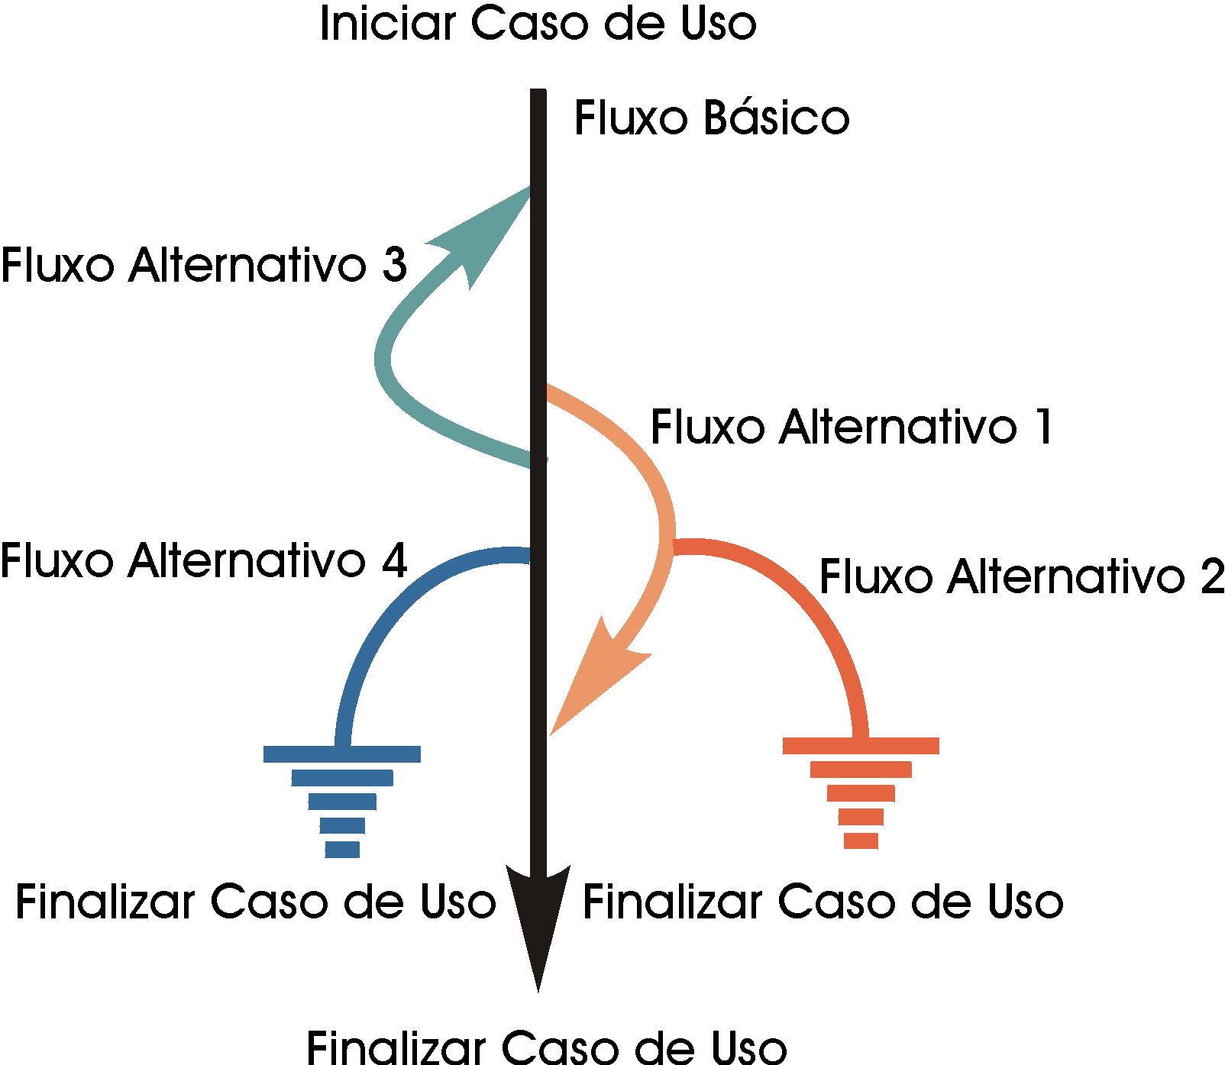
Cenários de Testes

Slide 30
O cenário de teste descreve "o que" deve ser testado, diferentemente do caso de teste, que descreve "como" deve ser testado.

Slide 31
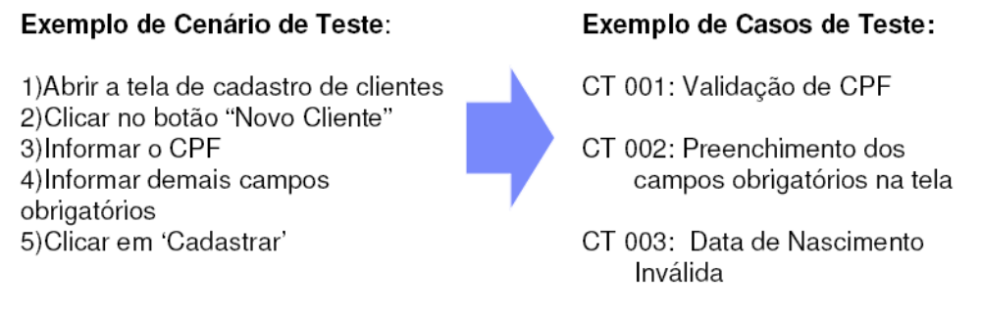
Cenários de Testes
Documentação dos Testes (Cenários de Testes)

Slide 32
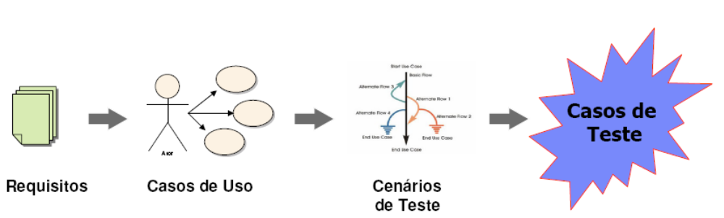
Fundamentos de Testes
Origem do Caso de Teste
Os Casos de Teste derivam dos requisitos do sistema:

Slide 33
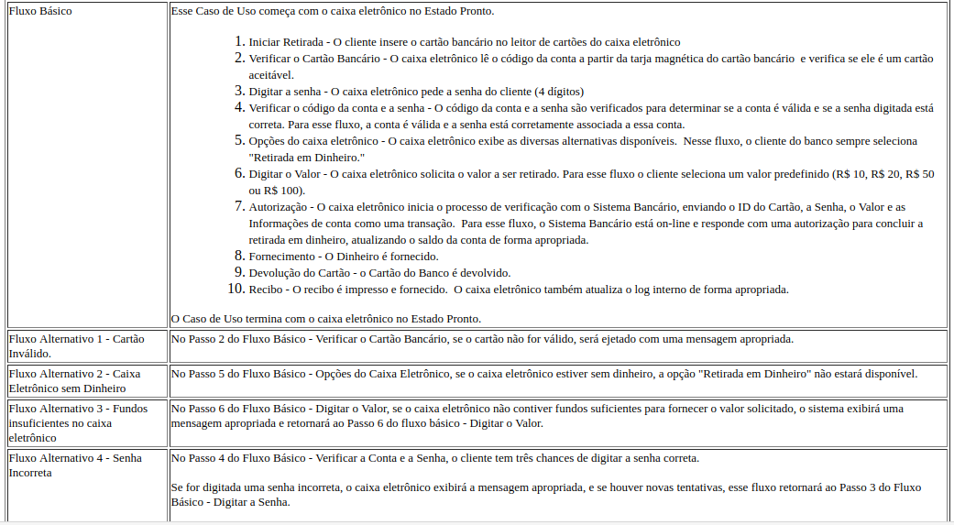
Cenario de teste

Slide 34
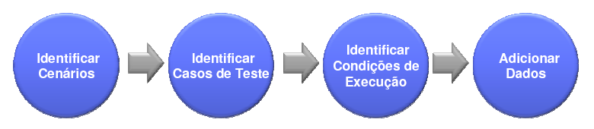
Fundamentos de Testes
Elaborando um Caso de Teste
- Os Casos de Teste são especificados a partir dos requisitos do sistema, e para a sua elaboração devemos:

Slide 35
Fundamentos de Testes
Composição de um Caso de Teste
Um Caso de Teste é composto de:
Nome do Caso de Teste: “CT001”, por exemplo.
Pré-condições
Descrição ou procedimentos
Resultado esperado
Dados de Entrada
Critérios especiais
Ambiente
Implementação
Iteração

Slide 36
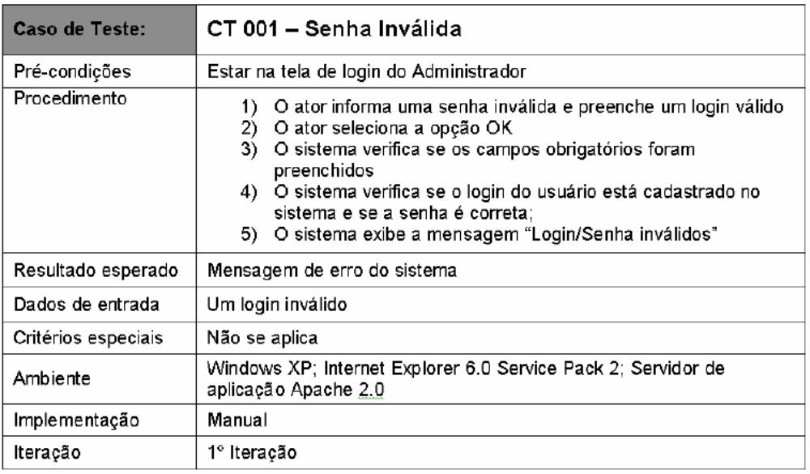
Fundamentos de Testes
Exemplo de Caso de Uso

Slide 37
Técnicas casos de teste por Tabelas de decisão.
Requisito : Alunos podem pertencer ao nível de ensino colegial ou ao nível superior. OS pertencentes aos colegial podem estar alocados nas turmas de 1º, 2º ou 3º ano. já os pertencentes ao nível superior podem ser alocados nas turmas de 1º, 2º ,3º ,4º ou 5º.
Quando Colegial o título na página será "Colegial" e quando nível superior será "superior". A partir do 4 ano é oferecido ao aluno a possibilidade de ter acesso ao curso de especialização.

Slide 38
Requisito:
Atributos de entrada : Nível de ensino e turmas
Atributos de saída : Titulo da página, possibilidade de ter acesso e resultado (implicito)

Slide 39
Técnicas casos de teste por Tabelas de decisão.
Requisito : Alunos podem pertencer ao nível de ensino colegial ou ao nível superior. OS pertencentes aos colegial podem estar alocados nas turmas de 1º, 2º ou 3º ano. já os pertencentes ao nível superior podem ser alocados nas turmas de 1º, 2º ,3º ,4º ou 5º.
Quando Colegial o título na página será "Colegial" e quando nível superior será "superior". A partir do 4 ano é oferecido ao aluno a possibilidade de ter acesso ao curso de especialização.

Slide 40
Técnicas casos de teste por Tabelas de decisão.
Decomposição em classes de equivalência:
Válidas
Inválidas vazias
Inválidas negativas
ETC

Slide 41
Técnicas casos de teste por Tabelas de decisão.
Identficação de classes de equivalência:
Entradas:
Nível de ensino: [Colegial,Superior,Vazio]
Turma [1º, 2º ,3º ,4º, 5º, vazio]
Saídas
Título: [Colegial, Superior]
Acesso a especialização: [Sim, Não]
Resultado: [Sucesso, erro]

Slide 42
Técnicas casos de teste por Tabelas de decisão.
Decomposição em Caso de teste [Permutação]:
Quantidade de teste é igual a 3 x 6 18 testes
Combinação de todas as classe de entrada
Caso de teste 1
Entrada
Nível: Colegial
Turma: 1
Saída
Titulo: Colegial
Acesso à especialiação : Não
Resultado: Sucesso
Caso de teste 2
Entrada
Nível: Colegial
Turma: 1
Saída
Titulo: Colegial
Acesso à especialiação : Não
Resultado: Sucesso

Slide 43
Ferramentas de auxilio
X | Decision - http://juliodelima.com.br/xdecision/pt
Plano de Teste de ADSrev5
TestLink
http://testlink.org/

Slide 44
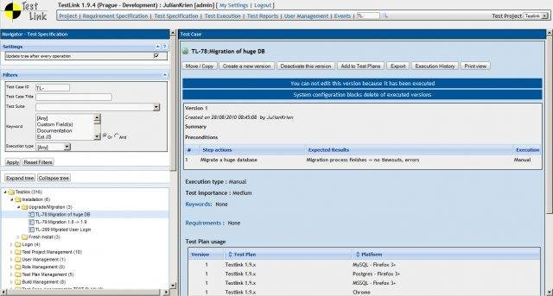
PrintScreen Testelink

Slide 45
REFERÊNCIAS
http://www.funpar.ufpr.br:8080/rup/process/modguide/md_tstcs.htm
http://www.devmedia.com.br/casos-de-teste-aprimore-seus-casos-e-procedimentos-de-teste/30526
http://www.cce.ufpr.br/pds-ufpr/ProcessoDemoisellePlugin/capabilitypatterns/casoDeTeste_EFEA866A.html

